Slide 1
СРПСКИ ЈЕЗИК ЗА 3. РАЗРЕД
КАД БИ МЕНИ ДАЛИ
Брана Црнчевић

Slide 2
КАД БИ МЕНИ ДАЛИ
Кад би мени дали један дан, Играли би, причали би нешто,
ја га не бих потрошио сам. трчали би, скакали би вешто
Пола дана ја бих дао неком ја и добар, а случајно сам.
ко је добар, а случајно сам.
Кад би мени дали кишобран, Кишило би, док ми корачамо,
ја га не бих потрошио сам. пола тамо, а пола овамо.
Пола места ја бих дао неком Ставили би дан под кишобран
ко је добар, а случајно сам. ја и добар, а случајно сам.
Кад би мени дали један дан,
ја га не бих потрошио сам
Брана ЦРНЧЕВИЋ

Slide 3
О писцу:
Бранислав Брана Црнчевић (1933-2011.) био је српски књижевник, новинар и политичар.
За дјецу је писао приче, пјесме, романе... Позната дјела су му „Босоноги и небо“, „Пиши као што ћутиш“ и бројна друга.

Slide 4
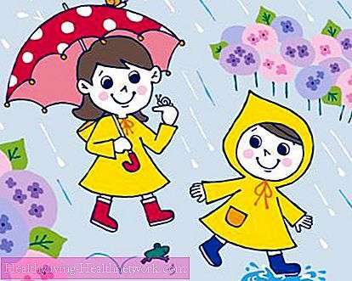
Непознате ријечи:
потрошити дан –
вјешто –
кишило би –
корачали би –
провести дан
спретно, вично, сналажљиво
пропадавала би киша
ходали би

Slide 5
Разговор о пјесми:
1. О коме пјесник говори у пјесми?
У пјесми пјесник говори о дјечаку.
2. Која дјечакова особина је опјевана у пјесми и да ли је она позитивна или негативна?
Опјевана је особина дарежљивост и то је позитивна особина.

Slide 6
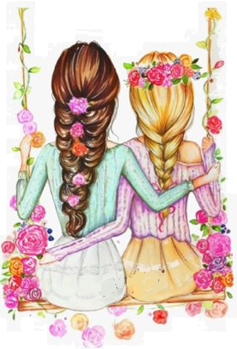
3. Које особине волите код својих другoва?
Код својих другара волимо: доброту, дружељубивост, хуманост, несебичност...
4. Које особине код својих другова не волите?
Код својих другова не волимо:
себичност, неискреност,
неодговорност...

Slide 7
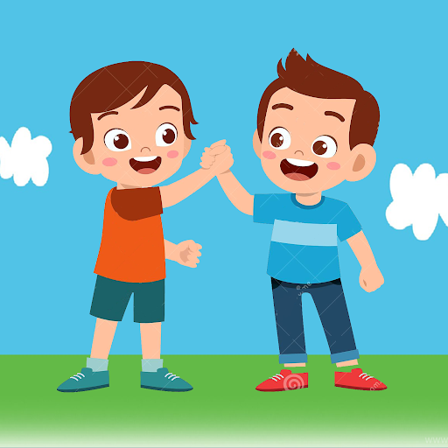
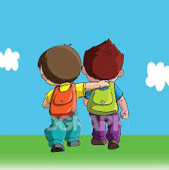
Тема: Тема ове пјесме је другарство.
„ Ако желиш другарство, буди добар друг. “
„Сви треба да знају шта другарство значи
Заједно смо лепши, заједно смо јачи!“ Д.Лаковић

Slide 8
Задатак за самосталан рад:
Напиши 5 реченица на тему:
Кад би мени дали!

